Slide 1
МКДОУ «Нагорский детский сад» Притобольного района
Конкурс презентаций «Наша дошкольная жизнь»
Номинация «Юные исследователи»
Наблюдения за ростом кабачка
/Средняя группа/
Воспитатель: Сидорова Наталья Викторовна
с. Нагорское, 2013

Slide 2
Цель: Формирование целостной картины мира – от семян до плодов.
Задачи:
формировать представления о частях растения, познакомить со строением семян.
устанавливать причинно-следственные связи: зависимость будущего урожая от условий роста растений.
воспитывать желание применять свои знания в полезной деятельности.

Slide 3
Актуальность
Недостаточные знания детей о росте и развитии растений. Приобщая ребенка к миру природы с помощью наблюдения, мы сознательно развиваем различные стороны его личности, пробуждаем интерес и желание познавать природное окружение.

Slide 4
Мотивация
Дети играют в игру «Золушка», сортируют семена по культурам /свёкла, фасоль, кабачки , горох/. Рассматривают размер и зарисовывают форму семян. Ребята захотели узнать, что вырастет из этих семян. Нашли соответствующие картинки плодов этим семенам. Решили вырастить горох и кабачок.

Slide 5
В Золушку мы поиграли:
В Золушку мы поиграли:

Slide 6
Все семена перемешали, по сортам сортировали

Slide 7
На листочках рисовали.. С лупою работали..

Slide 8
На тарелки разложили, Для посадки замочили.

Slide 9
Землю солнышко согрело. Грядку сделали на ней, Для посадки всё готово, не зевай и не робей!

Slide 10
Интересная работа: в землю семечки садить, а потом, за этой грядкой наблюденье проводить.

Slide 11
Не лениться, а трудиться: Поливать в жару водой. И от сорных трав оберегать, пока росточек молодой.

Slide 12
Стал наш кабачок расти

Slide 13
И цветочками цвести

Slide 14
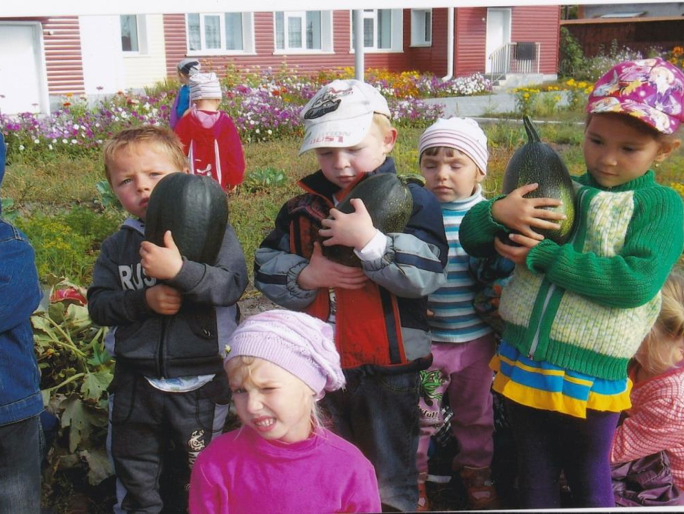
Мы с ребятами собрали Много-много кабачков, Отнесли их все на кухню и обед наш был готов.

Slide 15
: Овощное то рагу, ах , как я его люблю, И с морковкой и с мяском И с приправой, с чесноком.

Slide 16
На празднике Осени кабачок занял почётное место.

Slide 17
Поделки готовили вместе с родителями, без кабачка здесь не обошлось.

Slide 18
Славный Баба-Кабачок! Мы его принарядили и на выставку определили

Slide 19
В проекте интегрировали образовательные области:
«СОЦИАЛИЗАЦИЯ»
«КОММУНИКАЦИЯ»
«ЧТЕНИЕ ХУДОЖЕСТВЕННОЙ ЛИТЕРАТУРЫ»
«ТРУД»
«ХУДОЖЕСТВЕННОЕ ТВОРЧЕСТВО»
«БЕЗОПАСНОСТЬ»
«ФИЗИЧЕСКАЯ КУЛЬТУРА»
«ПОЗНАНИЕ»
«МУЗЫКА»
«ЗДОРОВЬЕ»

Slide 20
Результат работы над проектом «Кабачок»:
Обогатили словарный запас слов: семечко, росток, стебель, влага, прорастает, растёт, цветёт, плоды.
Установили причинно-следственные связи: зависимость роста и будущего урожая культуры от полива.
Дети принимают живое , заинтересованное участие в образовательном процессе, самостоятельно могут применить усвоенные знания для решения новых проблем.
Сформировано первичное представление о труде взрослых.

